Slide 1
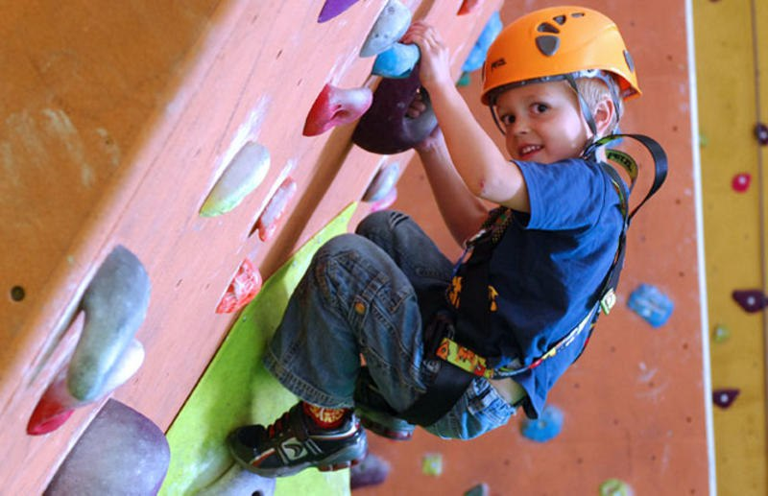
«На высоте»
Скалодром
для всей семьи

Slide 2
Проблема:
Низкий уровень двигательной активности детей и подростков
в Борисовском районе

Slide 3
Процент подростков с нормальным уровнем двигательной активности
в Борисовском районе в течение недели

Slide 4
Наша цель:
способствовать повышению двигательной активности детей, подростков и членов их семей в Борисовском районе через вовлечение в активное занятие скалолазанием

Slide 5
Результаты опроса подростков
Хотели бы Вы заниматься скалолазанием?

Slide 6
Что мы хотим сделать:
Оборудовать скалодром
Открыть бесплатные секции для занятия скалолазанием (с охватом 100 человек)
Ремонт помещения
Оборудования скалолазного стенда
Закупка страховочного оборудования
Организация регулярных занятий скалолазанием

Slide 7
Что нам нужно?
Средства и материалы
(фанера, зацепы, крепежные болты, маты) для оборудования
скалолазного стенда
Бюджет проекта 40 000 долларов США

